Slide 1
F# и C#3.0: Функциональное программирование в промышленном масштабе
Майкрософт Россия, департамент стратегических технологий
Факультет инноваций и высоких технологий, МФТИ
Факультет прикладной математики, МАИ

Slide 2
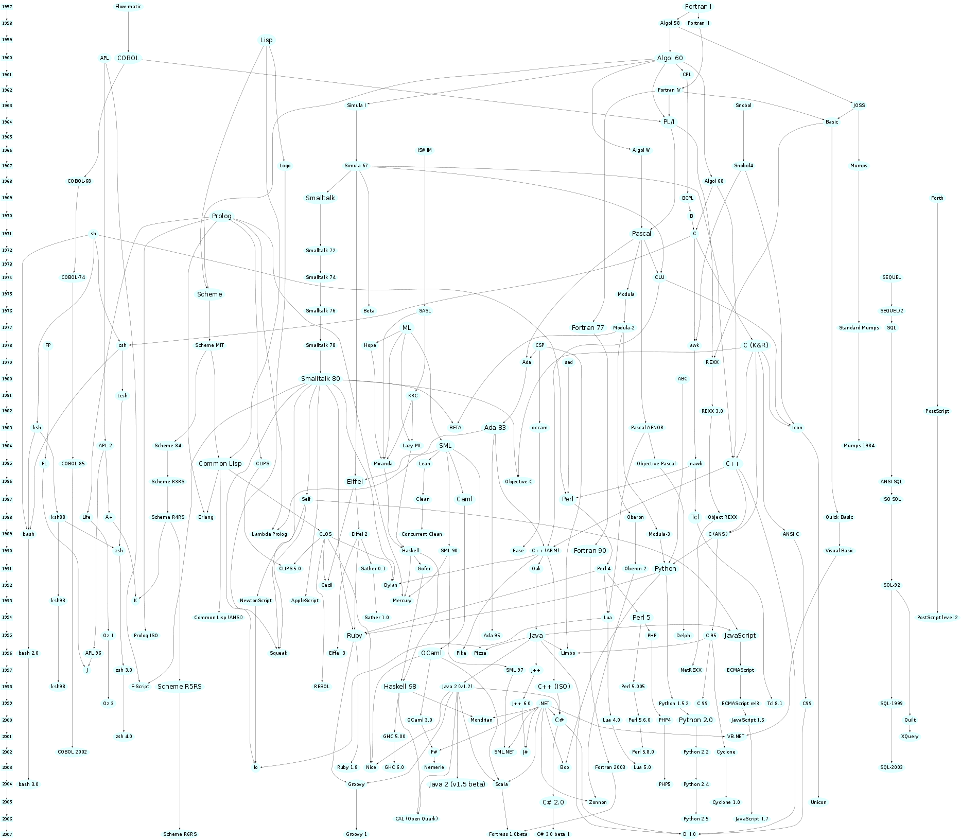
Немного истории

Slide 3
Подробнее про F#
FORTRAN
Lisp
Scheme
ML
Common Lisp
Hope
SML
…
Miranda
Caml
Haskell
OCaml
C# 3.0
F#

Slide 4
Сложность
Notes:
СЛОЖНОСТЬ
Сложность окружающего мира влияет на сложность программных систем
Параллелизм – необходимость писать параллельный код резко увеличивает сложность
Сложная система => большее количество ошибок, резко возрастает стоимость качественного кода
Сложность удается частично скрыть с помощью инструментов разработки (пример: языки высокого уровня)
Software Factories, Domain-Specific Languages
Актуальность этих проблем быстро растет со временем

Slide 5
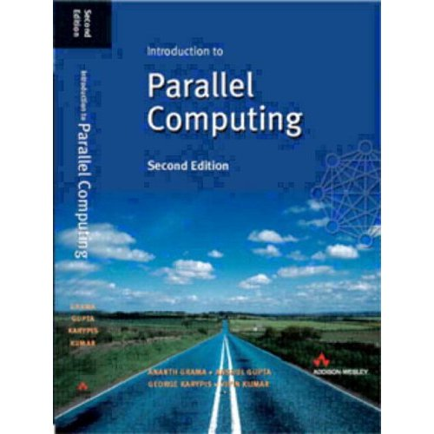
Параллельные вычисления

Slide 6
Как бороться со сложностью?
Абстракция
Декомпозиция
Наследование в ООП
Перенос сложных функций (в т.ч. распараллеливание) на систему программирования или runtime
Декларативное программирование
Компонентный подход
S+S, Mashups, …
Функциональная абстракция
Функциональная декомпозиция
Объектная декомпозиция
Структурное программирование (процедуры/функции, пошаговая детализация)
Domain-Specific Languages, Software Factories

Slide 7
Подходы к параллельным вычислениям
Программирование «вручную»
Locks, Semaphores, …, MPI
.NET Parallel Extensions / .NET 4.0
Parallel.For, …
Применимо только к независимым участкам кода
Декларативное программирование
Parallel LINQ
CCR (Concurrency Coordination Runtime)
Функциональный подход!
Транзакционная память

Slide 8
Функциональное программирование
Парадигма программирования, которая рассматривает выполнение программы как вычисление математических функций (выражений)
Неизменяемые данные, нет состояния
Функции – first-class citizen
Стиль программирования, позволяющий писать программы, свободные от ошибок
Языки программирования (F#, LISP, ML, Haskell, …)

Slide 9
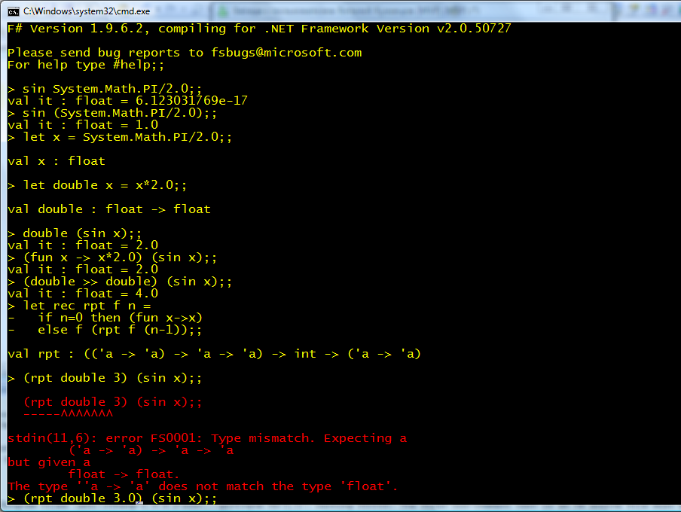
Демонстрация

Slide 10
Нет переменных, есть значения
let x = 0;;
for i = 1 to 10 do
let x = x+1;;
for i = 1 to 10 do
let x = x+1 in ();;
x;;
?

Slide 11
Что особенного?
Функциональное программирование имеет очень четкую математическую основу
Рассуждение о программах: доказательство корректности, …
Определение последовательности действий – рекурсивно
При умелом программировании не ведет к падению эффективности (компилятор сводит к итерации)
Встроенные структуры данных (tuples, списки, discriminated unions) с компактным синтаксисом
Отсутствует оператор присваивания
let имеет другую семантику – связывание имен
Будучи один раз связанным, имя не может менять свое значение (в рамках области видимости)
А это значит – нет побочных эффектов!
Раз в императивной программе 90% - это операторы присваивания, то функциональные программы на 90% короче!

Slide 12
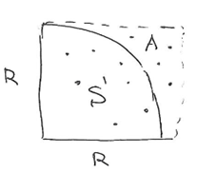
Пример: вычисление Pi
S/A=Pi*R²/4/R²=H/M
public double area(double p)
{
var R = new Random();
int max = 10000;
int hits = 0;
for (var i = 0; i < max; i++)
{
var x = R.NextDouble() * p;
var y = R.NextDouble() * p;
if (x * x + y * y <= p * p) hits++;
}
return 4 * p * p * hits / max;
}

Slide 13
Вычисление на F#
let rand max n =
Seq.generate
(fun () -> new System.Random(n))
(fun r -> Some(r.NextDouble()*max))
(fun _ -> ());;
let MonteCarlo hit max iters =
let hits = (float)(
Seq.zip (rand max 1) (rand max 3) |>
Seq.take iters |>
Seq.filter hit |>
Seq.length) in
4.0*max*max*hits/((float)iters);;
let area radius =
MonteCarlo
(fun (x,y) -> x*x+y*y<=radius*radius)
radius 100000;;
let Pi = (area 10.0)/100.0;;

Slide 14
Плюсы/минусы
Императивный подход
На первый взгляд – большая эффективность по памяти (не создаются списки), по времени (один проход)
Нет декомпозиции задачи, невозможно повторно использовать код
Функциональный подход
Высокий уровень абстракции -> решение для других фигур получается заменой функции
Проще для математика? Для программиста?
Пусть компилятор заботится об эффективности!
Большая эффективность при параллельных вычислениях (возможность распараллеливания, поскольку списковые функции не имеют зависимостей по данным)
При использовании ленивых вычислений / LINQ – получаем однопроходный алгоритм, эквивалентный императивному!

Slide 15
Еще пример: сортировка Хоара
void quickSort (int a[], int l, int r)
{
int i = l;
int j = r;
int x = a[(l + r) / 2];
do {
while (a[i] < x) i++;
while (x < a[j]) j--;
if (i <= j)
{ int temp = a[i];
a[i++] = a[j];
a[j--] = temp; }
}
while (i <= j);
if (l < j) quickSort (a, l, j);
if (i < r) quickSort (a, i, r);
}
let rec quicksort = function
[] -> []
| h::t -> quicksort ([ for x in t when x<=h -> x])
@ [h] @ quicksort ([ for x in t when x>h -> x]);;

Slide 16
Особенности функционального подхода
Множество способов комбинирования дает дополнительное преимущество в борьбе со сложностью
Можно эксплуатировать как декомпозицию, так и функциональную абстракцию
Отсутствие побочных эффектов резко снижает затраты на тестирование и отладку
Декларативный стиль перекладывает существенную часть решения на компилятор (пример: суммирование четных эл-тов списка)
Функциональный код явно описывает зависимости по данным, позволяя более эффективно распараллеливать код
Функциональный подход приводит к более компактному коду, но требует больших размышлений и специальных навыков

Slide 17
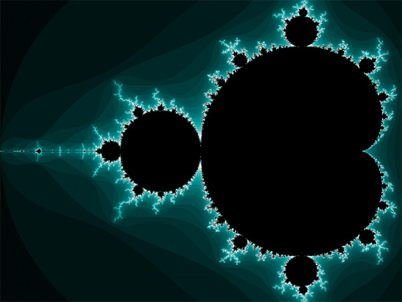
Множество Мандельброта

Slide 18
Определение
z_{n+1}(c)= z_{n}²(c)+c, z₀(c)=0; z ∈C
M = { c ∈ C | lim z_{n}(c)<∞}
M’= { c ∈ C | |z₂₀(0)|<1 }

Slide 19
Реализация F#
let mandelf (c:Complex) (z:Complex) = z*z+c;;
let ismandel c = Complex.Abs(rpt (mandelf c) 20 Complex.zero)<1.0;;
let scale (x:float,y:float) (u,v) n = float(n-u)/float(v-u)*(y-x)+x;;
for i = 1 to 60 do
for j = 1 to 60 do
let lscale = scale (-1.2,1.2) (1,60) in
let t = complex (lscale j) (lscale i) in
Write(if ismandel t then "*" else " ");
WriteLine("")
;;

Slide 20
WinForms
#light
open System.Drawing
open System.Windows.Forms
let form =
let image = new Bitmap(400, 400)
let lscale = scale (-1.0,1.0) (0,400)
for i = 0 to (image.Height-1) do
for j = 0 to (image.Width-1) do
let t = complex (lscale i) (lscale j) in
image.SetPixel(i,j,if ismandel t then Color.Black else Color.White)
let temp = new Form()
temp.Paint.Add(fun e -> e.Graphics.DrawImage(image, 0, 0))
temp
[<STAThread>]
do Application.Run(form);;

Slide 21
Результат

Slide 22
Вычисления «по требованию»
По умолчанию – энергичная стратегия вычислений
Lazy / Force
Вычисления по необходимости
open System.IO
let rec allFiles(dir) =
seq
{ for file in Directory.GetFiles(dir) do
yield file
for sub in Directory.GetDirectories(dir) do
yield! allFiles(sub) }
allFiles(@"C:\WINDOWS") |> Seq.take 100 |> show

Slide 23
F# - это:
Мультипарадигмальный язык
Компактный код
Автоматический вывод типов – при статической типизации!
Интероперабельность с .NET
Все возможности .NET Framework
С акцентом на функциональном программировании
Функционально-императивный
Встроенные структуры данных, своя библиотека обработки
Двухсторонняя интероперабельность с пользовательским кодом
Эффективный язык
Статическая типизация
Оптимизаторы порождают качественный .NET-код (оптимизация хвостовой рекурсии)
Ленивые вычисления

Slide 24
C# 3.0 – императивно-функциональный язык!
Вывод типов
var s = new int[] {1, 2, 3};
Анонимные типы (tuples)
var x = new { Name=“Вася”, Age=30 };
Функциональные константы
Функции высших порядков
Func<List<int>,int> sum = X => X.Aggregate((x,y)=>(x+y), 0);
var double = x => x*2;
Expression Trees (метапрограммир.)
Expression<Predicate<Student>> test = s => s.Group==806;

Slide 25
LINQ
Технология Language Integrated Query представляет собой трансляцию SQL-подобного синтаксиса в выражение в функциональном стиле
Выражение представляет собой отложенное вычисление / преобразование функциональных вызовов к синтаксису источника данных
Идеи из ФП: ленивые вычисления, мета-программирование
var res = from x in L where x.Age>16 orderby x.Age select x.Name;
var res = L.Where(x => x.Age>16)
.OrderyBy(x=>x.Age)
.Select(x => x.Name);

Slide 26
Asynchronous Workflows
let task1 = async { return 10+10 }
let task2 = async { return 20+20 }
Async.Run (Async.Parallel [ task1; task2 ])
let map' func items =
let tasks =
seq {
for i in items -> async { return (func i) }
}
Async.Run (Async.Parallel tasks)
;;
List.map (fun x -> fib(x)) [1..30];;
map' (fun x -> fib(x)) [1..30];;

Slide 27
Интегрирование
let rec ffor op f (a: float) (b: float) (h: float) =
if a>=b then f b
else op (f a) (ffor op f (a+h) b h);;
let mutable nsteps = 10000.0;;
let integrate f a b =
let h = (b-a)/nsteps in
ffor (+) (fun x -> h*f(x)) a b h;;
let pintegrate f a b =
let c = (b-a)/2.0 in
let t = Async.Run(Async.Parallel2(
async { return integrate f a c },
async { return integrate f c b })) in
fst t + snd t;;

Slide 28
Обработка 200 изображений
using System;
using System.IO;
using System.Threading;
public class BulkImageProcAsync
{
public const String ImageBaseName = "tmpImage-";
public const int numImages = 200;
public const int numPixels = 512 * 512;
// ProcessImage has a simple O(N) loop, and you can vary the number
// of times you repeat that loop to make the application more CPU-
// bound or more IO-bound.
public static int processImageRepeats = 20;
// Threads must decrement NumImagesToFinish, and protect
// their access to it through a mutex.
public static int NumImagesToFinish = numImages;
public static Object[] NumImagesMutex = new Object[0];
// WaitObject is signalled when all image processing is done.
public static Object[] WaitObject = new Object[0];
public class ImageStateObject
{
public byte[] pixels;
public int imageNum;
public FileStream fs;
}
public static void ReadInImageCallback(IAsyncResult asyncResult)
{
ImageStateObject state = (ImageStateObject)asyncResult.AsyncState;
Stream stream = state.fs;
int bytesRead = stream.EndRead(asyncResult);
if (bytesRead != numPixels)
throw new Exception(String.Format
("In ReadInImageCallback, got the wrong number of " +
"bytes from the image: {0}.", bytesRead));
ProcessImage(state.pixels, state.imageNum);
stream.Close();
// Now write out the image.
// Using asynchronous I/O here appears not to be best practice.
// It ends up swamping the threadpool, because the threadpool
// threads are blocked on I/O requests that were just queued to
// the threadpool.
FileStream fs = new FileStream(ImageBaseName + state.imageNum +
".done", FileMode.Create, FileAccess.Write, FileShare.None,
4096, false);
fs.Write(state.pixels, 0, numPixels);
fs.Close();
// This application model uses too much memory.
// Releasing memory as soon as possible is a good idea,
// especially global state.
state.pixels = null;
fs = null;
// Record that an image is finished now.
lock (NumImagesMutex)
{
NumImagesToFinish--;
if (NumImagesToFinish == 0)
{
Monitor.Enter(WaitObject);
Monitor.Pulse(WaitObject);
Monitor.Exit(WaitObject);
}
}
}
public static void ProcessImagesInBulk()
{
Console.WriteLine("Processing images... ");
long t0 = Environment.TickCount;
NumImagesToFinish = numImages;
AsyncCallback readImageCallback = new
AsyncCallback(ReadInImageCallback);
for (int i = 0; i < numImages; i++)
{
ImageStateObject state = new ImageStateObject();
state.pixels = new byte[numPixels];
state.imageNum = i;
// Very large items are read only once, so you can make the
// buffer on the FileStream very small to save memory.
FileStream fs = new FileStream(ImageBaseName + i + ".tmp",
FileMode.Open, FileAccess.Read, FileShare.Read, 1, true);
state.fs = fs;
fs.BeginRead(state.pixels, 0, numPixels, readImageCallback,
state);
}
// Determine whether all images are done being processed.
// If not, block until all are finished.
bool mustBlock = false;
lock (NumImagesMutex)
{
if (NumImagesToFinish > 0)
mustBlock = true;
}
if (mustBlock)
{
Console.WriteLine("All worker threads are queued. " +
" Blocking until they complete. numLeft: {0}",
NumImagesToFinish);
Monitor.Enter(WaitObject);
Monitor.Wait(WaitObject);
Monitor.Exit(WaitObject);
}
long t1 = Environment.TickCount;
Console.WriteLine("Total time processing images: {0}ms",
(t1 - t0));
}
}
let ProcessImageAsync () =
async { let inStream = File.OpenRead(sprintf "Image%d.tmp" i)
let! pixels = inStream.ReadAsync(numPixels)
let pixels' = TransformImage(pixels,i)
let outStream = File.OpenWrite(sprintf "Image%d.done" i)
do! outStream.WriteAsync(pixels')
do Console.WriteLine "done!" }
let ProcessImagesAsyncWorkflow() =
Async.Run (Async.Parallel
[ for i in 1 .. numImages -> ProcessImageAsync i ])

Slide 29
Где сейчас используется ФП?
Mainstream языки программирования:
F#
C# 3.0, следующий стандарт C++
Java.next (Clojure, Groovy, JRuby, Scala)
LINQ
XSLT
Excel Spreadsheets

Slide 30
ФП в реальных проектах
AutoCAD
emacs (LISP)
HeVeA
Проекты в рамках Microsoft и MSR
F# Compiler
Driver code verification
AdCenter Challenge
Genome Assembly Viewer (500 строк F#)

Slide 31
The adCenter Challenge
Cash-cow of Search
Selling “web space” at www.live.com and www.msn.com.
“Paid Search” (prices by auctions)
The internal competition focuses on Paid Search.

Slide 32
Внутреннее соревнование
4 месяца на программирование
1 месяц на обучение
Задача:
На основе обучающих данных за несколько недель (просмотры страниц) предсказывать вероятность перехода по ссылке
Ресурсы:
4 (2 x 2) 64-bit CPU machine
16 Гб ОП
200 Гб НЖМД

Slide 33
Масштаб проблемы
Объем входных данных
7,000,000,000 записые, 6 терабайт
Время ЦП на обучение:
2 недели × 7 дней × 86,400 сек/день =
1,209,600 секунд
Требования к алгоритму обучения:
5,787 записей / сек
172.8 μs на одну запись

Slide 34
Решение
4 недели кодирования, 4 эксперта в области Machine Learning
100 миллионов вероятностных переменных
Обработано 6 терабайт обучающих данных
Обработка в реальном времени!

Slide 35
Наблюдения
Быстрое кодирование
Agile-стиль
Скриптинг
Производительность
Экономный расход памяти
Выразительный синтаксис
Символьная обработка
Интеграция с .NET
Вывод типов – меньше печатать, больше думать
Немедленное масштабирование на огромные массивы данных
В том числе Excel, SQL Server
Огромные структуры данных на 16 Гб
Интерактивное «исследование» данных и тестирование алгоритмов
Совместно с Excel
Думаем в терминах предметной области, не языка
Краткий код позволяет легко осуществлять рефакторинг и реиспользование
Метапрограммирование

Slide 36
Какие задачи хорошо решаются на функциональных языках?
Обработка данных
Синтаксический разбор
Компиляторы, преобразования программ
Data Mining
Биоинформатика
Вычислительные задачи
Параллельные задачи
Традиционное мнение: сложно строить UI
Смотрим пример!

Slide 37
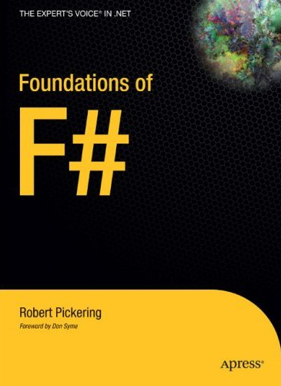
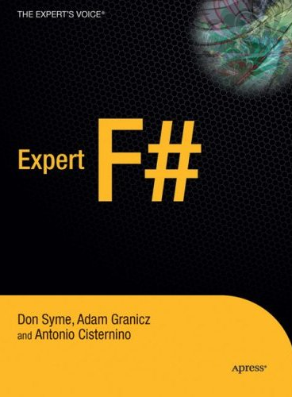
Источники

Slide 38
Источники
Филд А., Харрисон П. Функциональное программирование. – М.: Мир, 1993.
Harrison, J. Introduction to Functional Programming. Lecture Notes, Cambridge University, 1997.
R.Pickering, Foundations of F#, A-Press, 2008.
D.Syme, A.Granicz, A.Cisternio. Expert F#. A-Press, 2008
Хювёнен Э., Сеппенен И. Мир Lisp'а. В 2-х томах. М.: Мир, 1990.
J.Harrop, F# for Scientists, Wiley, 2008.
Thompson S. Haskell: The Craft of Functional Programming. 2-nd edition, Addison-Wesley, 1999.
http://www.codeplex.com/fsharpsamples

Slide 39
www.soshnikov.com/msblog

